Slide 1
Classificação Dermatology Dataset
Trabalho de Mineração de Dados Gabriel Barco | Igor Lima | Tárcis Moreda

Slide 2
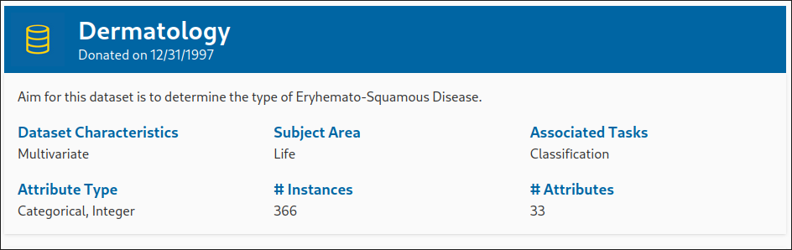
Dataset
Dermatológico
Eritemato Escamosas
33 Atributos

Slide 3
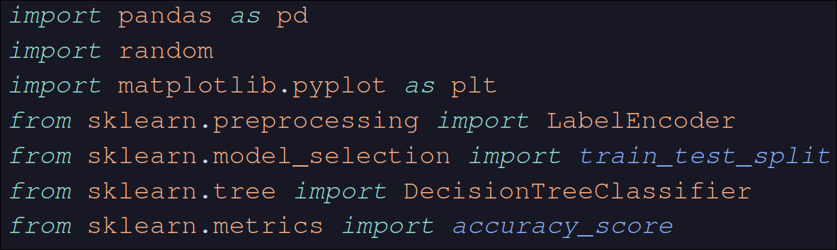
Bibliotecas
Leitura
Tratamento
Classificação

Slide 4
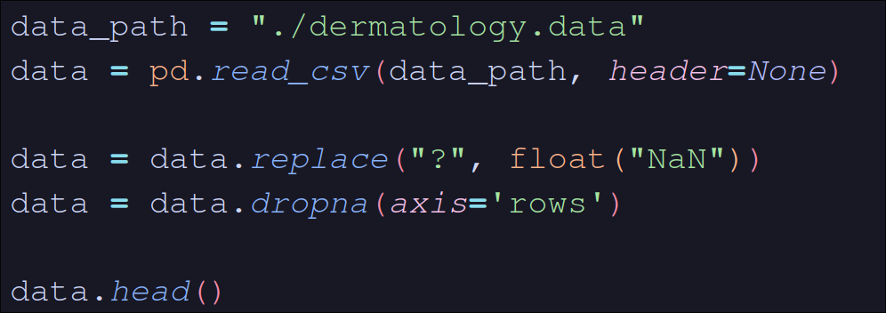
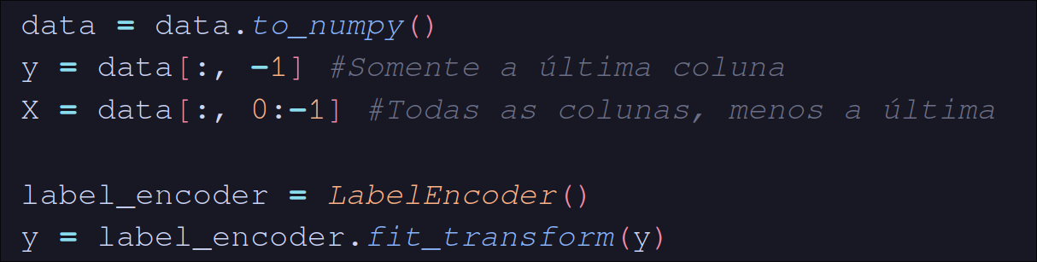
Leitura
Leitura de arquivo
Tratamento dos dados
Padronização do tipo de dado

Slide 5
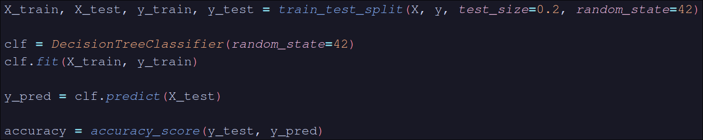
Classificação
DecisionTreeClassifier
Acurácia: 94%

Slide 6
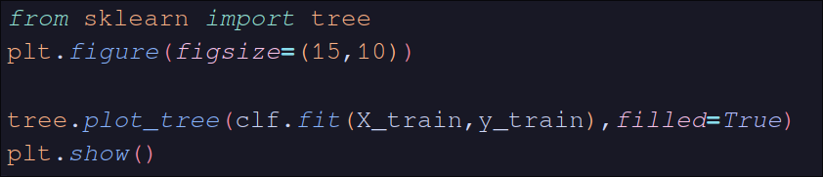
Árvore de Decisão
Plot da árvore

Slide 7
